Slide 1
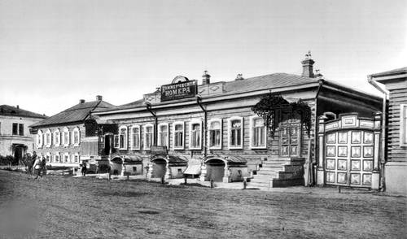
«ИВАН КАРАМАЗОВ РУССКОЙ ЛИТЕРАТУРЫ» ЛЕОНИД НИКОЛАЕВИЧ АНДРЕЕВ

Slide 2
«…Я ГОНЯЮЩИЙСЯ ЗА МИРАЖАМИ, ОТРИЦАЮЩИЙ ЖИЗНЬ И НЕСПОСОБНЫЙ К ПОКОЮ…»

Slide 3
Леонид Андреев любил всё огромное: дом в деревне Вамммельсуу в Финляндии

Slide 4
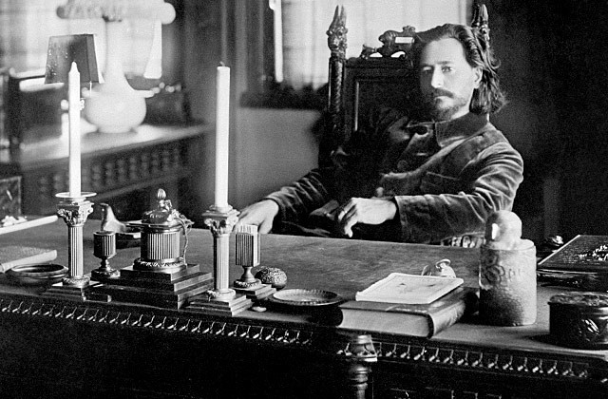

Slide 5
АНАСТАСИЯ НИКОЛАЕВНА
АНДРЕЕВА , УРОЖДЁННАЯ
ПАЦКОВСКАЯ, МАТЬ ЛЕОНИДА
АНДРЕЕВА.

Slide 6
В 17 лет Андреев сделал в своём дневнике знаменательную запись: «Своими писаниями я разрушу мораль и установившиеся человеческие отношения. Разрушу религию и любовь и закончу свою жизнь всеразрушением».

Slide 7
Рассказ написан и напечатан в 1898 году для пасхального номера газеты «Курьер». После выхода в свет рассказа на Леонида Андреева обратил внимание Алексей Максимович Горький.

Slide 8
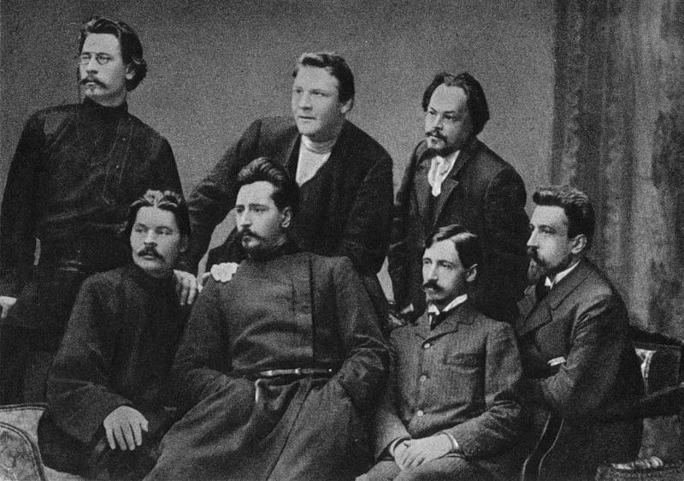
УЧАСТНИКИ ЛИТЕРАТУРНЫХ «СРЕД»

Slide 9
В 1901 году издательство
«Знание» печатает первый
сборник рассказов Л.Н.
Андреева и с сентября 1901
по октябрь 1902 года
сборник переиздавался 4
раза. Он принёс автору
громкую славу.

Slide 10
АЛЕКСАНДРА МИХАЙЛОВНА ВЕЛИГОРСКАЯ, ЖЕНА ПИСАТЕЛЯ.
ПЕРЕД СВАДЬБОЙ Л.Н.АНДРЕЕВ ПИСАЛ: «ТЫ ОДНА ИЗ ВСЕХ ЛЮДЕЙ ЗНАЕШЬ МОЁ СЕРДЦЕ, ТЫ ОДНА ЗАГЛЯНУЛА В ГЛУБИНУ ЕГО – И КОГДА ЛЮДИ СОМНЕВАЛИСЬ И СОМНЕВАЛСЯ Я САМ, ТЫ ПОВЕРИЛА В МЕНЯ… ТЫ ЖИЗНЬ И СИЛУ ВДОХНУЛА В МЕНЯ, И НЕТ У МЕНЯ ГОРЯ, КОГДА ТВОЯ МИЛАЯ РУКА КАСАЕТСЯ МОЕЙ ГЛУПОЙ ГОЛОВЫ ФАНТАЗЁРА.»

Slide 11
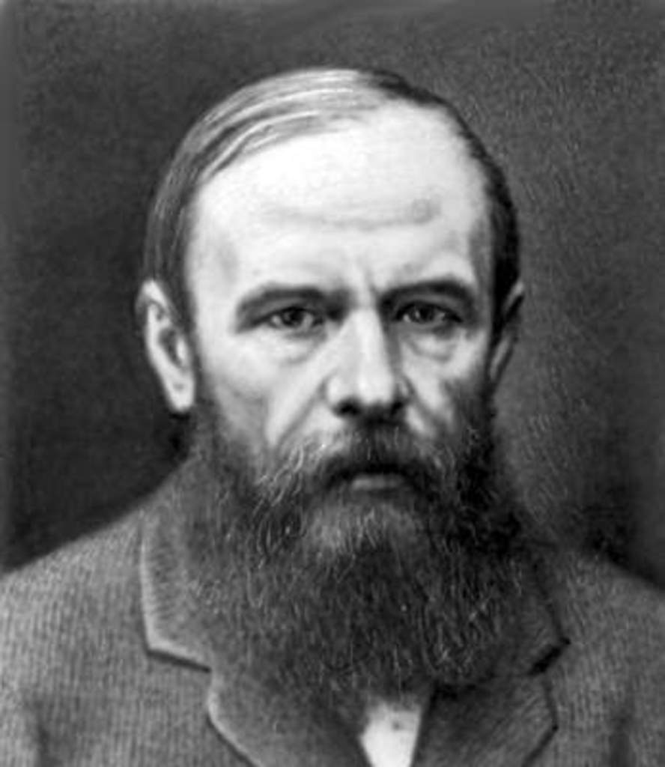
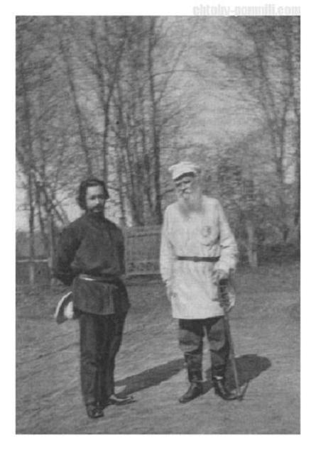
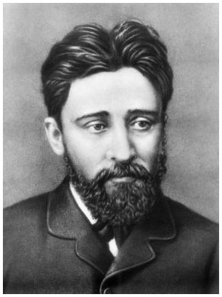
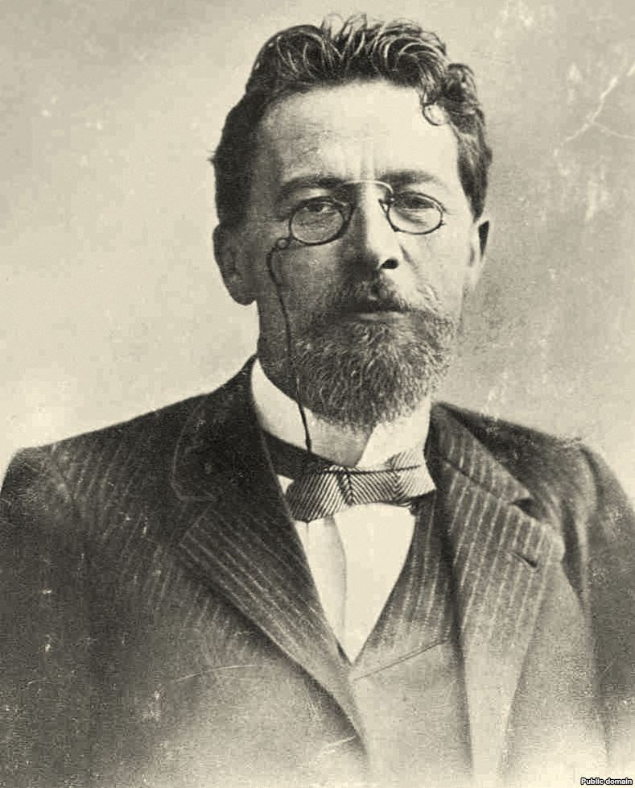
ПИСАТЕЛИ, КОТОРЫХ АНДРЕЕВ СЧИТАЛ СВОИМИ УЧИТЕЛЯМИ: Ф.М.ДОСТОЕВСКИЙ, Л.Н.ТОЛСТОЙ, В.М.ГАРШИН, А,П,ЧЕХОВ

Slide 12
Л.Н.АНДРЕЕВ ПЕРВЫМ ИЗ РУССКИХ ПИСАТЕЛЕЙ ПОШЁЛ ЗА ДОСТОЕВСКИМ. ДЛЯ НЕГО ГЛАВНОЙ И САМОЙ СУРОВОЙ ПРАВДОЙ БЫЛО ОДИНОЧЕСТВО ЧЕЛОВЕКА ПЕРЕД НЕБОМ И ДРУГИМИ ЛЮДЬМИ. АНДРЕЕВ «ОГОРЧАЛСЯ, СКОРБЕЛ И ПЛАКАЛ: ЕМУ БЫЛО ЖАЛКО ЧЕЛОВЕКА.»

Slide 13
1905 год
«СЕЙЧАС ЯСНО ОДНО: РОССИЯ ВСТУПИЛА НА РЕВОЛЮЦИОННЫЙ ПУТЬ. НЕСКОЛЬКО БАРРИКАД В САНКТ-ПЕТЕРБУРГЕ 9 ЯНВАРЯ К ВЕСНЕ ИЛИ ЛЕТУ ПРЕВРАТЯТСЯ В ТЫСЯЧУ БАРРИКАД… НИ ОДНОЙ МЫСЛИ В ГОЛОВЕ НЕ ОСТАЛОСЬ, КРОМЕ РЕВОЛЮЦИИ, РЕВОЛЮЦИИ, РЕВОЛЮЦИИ…»

Slide 14
«МЕНЯ ОЧЕНЬ ТРОГАЕТ,
ОЧЕНЬ ВОЛНУЕТ, ОЧЕНЬ
РАДУЕТ ГЕРОИЧЕСКАЯ
ВЕЛИКОЛЕПНАЯ
БОРЬБА ЗА РУССКУЮ
СВОБОДУ… ПОСЛЕДНЕЕ
ВРЕМЯ Я КАК-ТО
ОСОБЕННО ГОРЯЧО
ЛЮБЛЮ РОССИЮ –
ИМЕННО РОССИЮ…»
Notes:
-

Slide 15
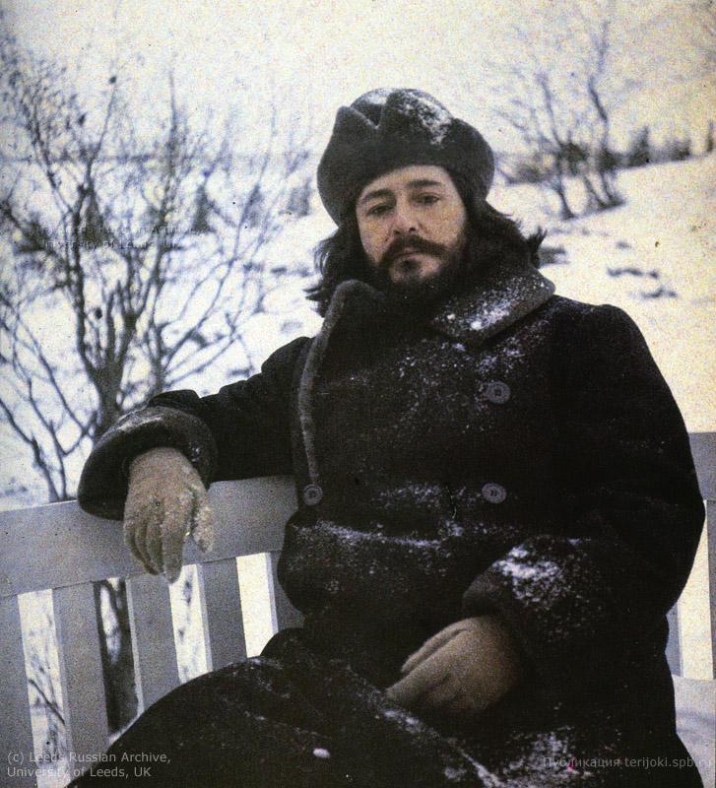
1906-1908 годы – пик популярности Леонида Андреева

Slide 16
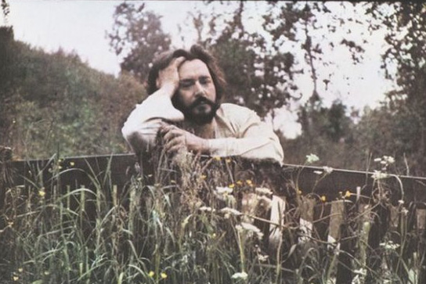
1917-1918 годы: «СЕЙЧАС НИЧЕГО ПИСАТЬ НЕ ХОЧУ И НЕ МОГУ…»

Slide 17
«ВЧЕРА ВЕЧЕРОМ
НАХЛЫНУЛА НА МЕНЯ
ТОСКА, ТА САМАЯ
ЖЁСТКАЯ И СТРАШНАЯ
ТОСКА, С КОТОРОЙ Я
БОРЮСЬ, КАК С
САМОЙ СМЕРТЬЮ…
ПРИЧИНА – ГИБЕЛЬ
РОССИИ И
РЕВОЛЮЦИИ, А С НЕЮ
И ГИБЕЛЬ ВСЕЙ
ЖИЗНИ…»

Slide 18
КАКОЙ ХУДОЖНИК ПОГИБ В ЭТОМ ЧЕЛОВЕКЕ!
М.ГОРЬКИЙ

